Slide 1
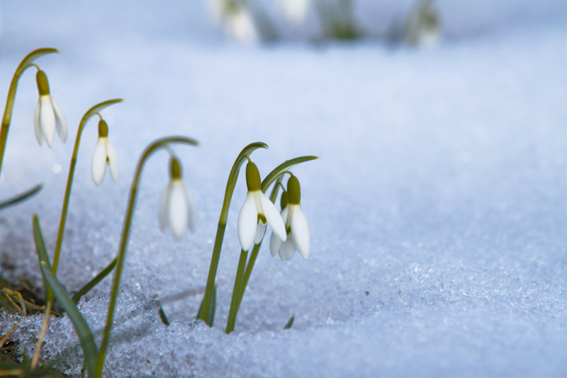
На лесной проталинке
Вырос цветик маленький.
Прячется в валежник
Беленький (подснежник).

Slide 2
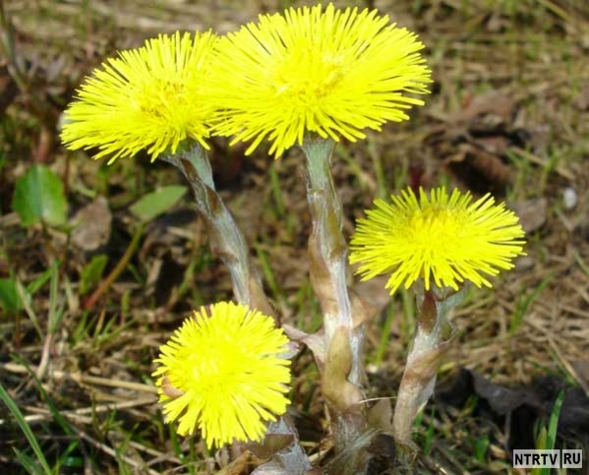
Золотой цветочек,
Листья изумрудные,
С одной стороны нежные,
А с другой чуть грубые.
Что это за растение?
Скажите поскорее! (мать-мачеха).

Slide 3
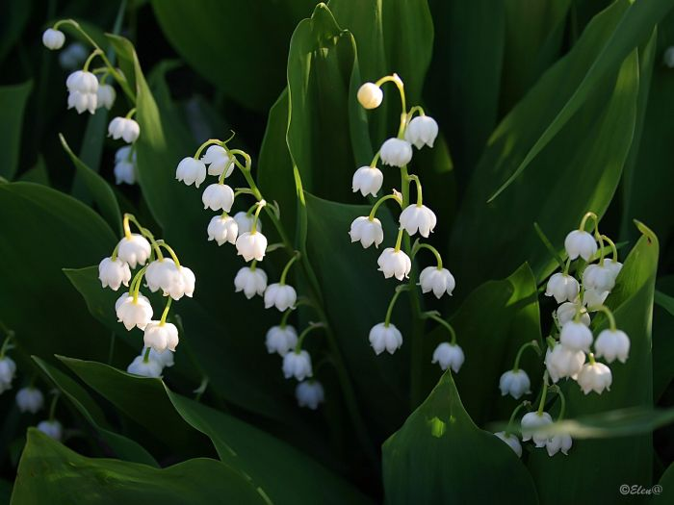
Белые горошки
На зелёной ножке (ландыши).

Slide 4
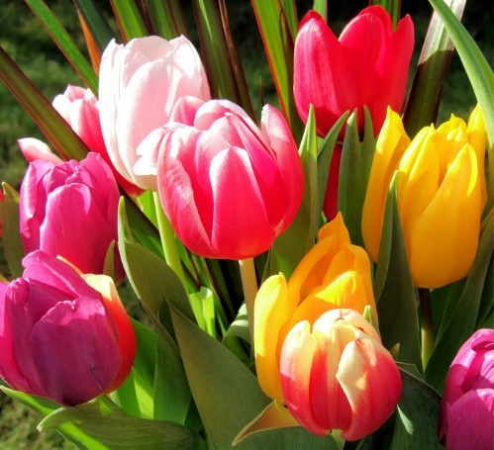
Там везде они в почёте.
Словно яркие стаканы,
В скверах там цветут (тюльпаны.)

Slide 5
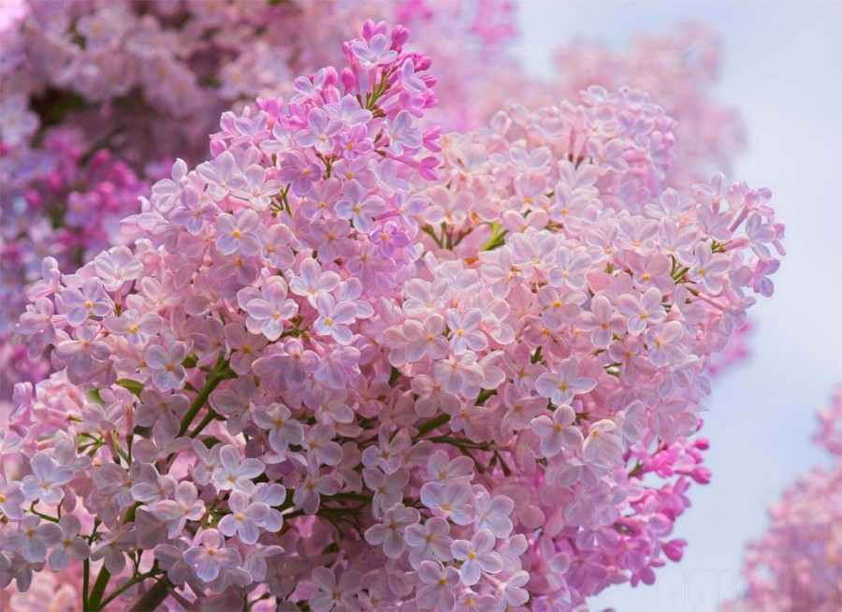
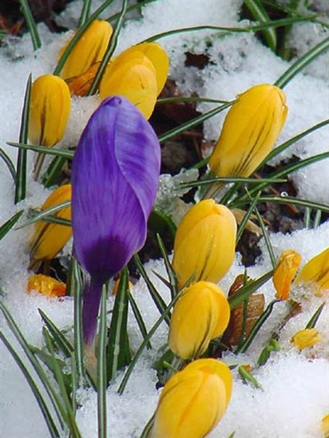
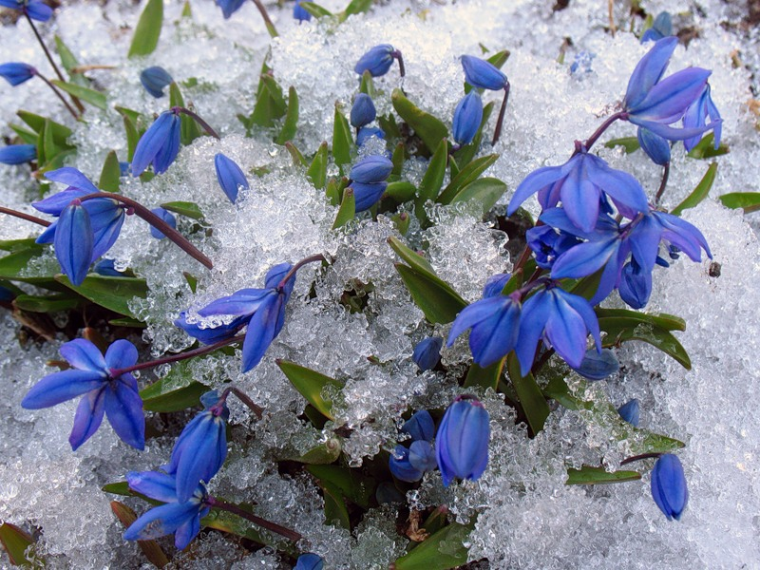
Если я сорву цветок,
Если ты сорвёшь цветок.
Если все: и я и ты,
Если мы сорвем цветы,
Опустеют все поляны и
не будет красоты!
Дерево, цветок, трава и птицы
Не всегда умеют защищаться
Если будут уничтожены они,
На планете мы останемся одни!

Slide 6
